Slide 1


Presentación de Inversión
Tratamiento y reutilización inteligente de aguas grises para la edificación sustentable en Chile.
Caso Nº2 · Graria
Grupo Nº4
Emprendimiento Dinámico para Ingeniería · Septiembre 2026

Slide 2
Contenido
Lo que verás en esta presentación
01
El problema
La crisis hídrica estructural de Chile, el desperdicio de agua potable y una normativa que recién obliga a reutilizar.
02
El mercado
A quién servimos, el dimensionamiento TAM / SAM / SOM, el panorama competitivo y por qué el momento es ahora.
03
Propuesta única de valor
La solución, cómo funciona el sistema, el modelo de ingresos y los focos de trabajo.
02

Slide 3
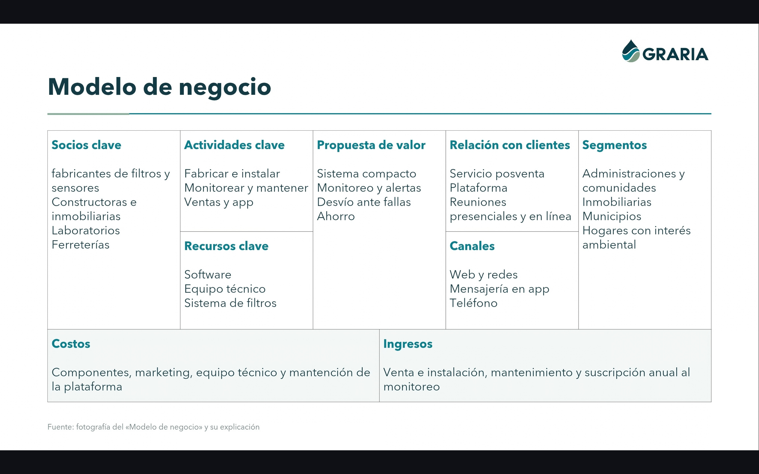

Slide 4
01
El problema
La escasez hídrica en Chile dejó de ser una emergencia puntual, es una condición estructural que ya presiona a hogares, ciudades y a la propia normativa.

Slide 5

Chile vive una crisis hídrica
La sequía dejó de ser excepción y pasó a ser la nueva normalidad
47,5%
+90%
+50
de la población vive bajo decreto de escasez hídrica: 188 comunas en 9 regiones.
de déficit de lluvias en sectores de Coquimbo, seguido por +80% en el norte chico y ~70% en Santiago.
comunas del país fueron declaradas bajo escasez hídrica el año 2024.
La disponibilidad de agua ya no se recupera sola entre temporadas. El problema es permanente, y cada año presiona más a las ciudades a hacer más con menos agua.
Fuente: Ministerio de obras públicas.
Fuente: Fundación Chile | FCh.
Fuente: La Tercera.
04

Slide 6
El problema golpea a toda la cadena
Del hogar a la inmobiliaria, todos enfrentan el mismo límite
HOGARES
CIUDADES Y MUNICIPIOS
INMOBILIARIAS
Cuentas al alza y racionamiento
Áreas verdes que se secan
Una exigencia difícil de demostrar
En zonas de escasez, el agua sube de precio y aparecen cortes y restricciones. El consumo actual (~170 L/persona/día) es difícil de sostener.
Regar parques y jardines con agua potable es cada vez más caro e insostenible, justo cuando la ciudadanía exige más espacios verdes.
La normativa fija cómo reutilizar y exige autorización, calidad y registro permanente. Muchas no saben cómo cumplir ni cómo demostrarlo.
Fuente: Corporación ciudades.
Fuente: Ministerio de obras públicas.
Fuente:País Circular
05

Slide 7
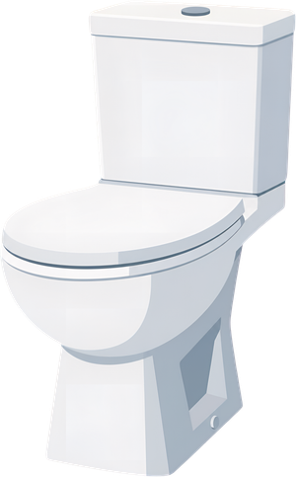

De dónde viene el agua y dónde se reutiliza
Fuentes de agua gris
Usos no potables
  Ducha: 80–120 L por uso
  Lavadora: 60–90 L por ciclo
  Lavamanos y tina: 2–18 L por uso
  Descarga de WC: 6–10 L por descarga, varias veces al día
  Riego de jardines: ~1.000 L por 100 m² de césped
  Aseo y lavado de superficies exteriores
Gran parte de esa agua hoy en día no se destina a otros usos se termina perdiendo por el desagüe. Graria la captura, la trata y la devuelve a los usos que no exigen agua potable.
Fuente: Corporación ciudades.
06

Slide 8
02
El mercado
Un mercado que se abre con la normativa y se concentra donde la escasez y la construcción coinciden.

Slide 9


A quiénes va dirigido
→
→
NÚCLEO B2B
SECTOR PÚBLICO
EXPANSIÓN B2C
Inmobiliarias y constructoras
Municipios
Hogares y comunidades
Proyectos residenciales sustentables. La doble tubería entra en planos y el cumplimiento suma valor comercial al proyecto.
Gestión hídrica comunal y riego de áreas verdes, vía licitaciones y programas de sostenibilidad.
Familias con conciencia ambiental. Segmento futuro, condicionado a bajar el costo del equipo.
08

Slide 10
Quién paga, quién usa y qué decide con los datos
Cada actor obtiene una decisión distinta del mismo sistema
Cliente / usuario
Su rol frente al sistema
Qué decide con los datos de Graria
Inmobiliaria
(jefe de proyecto)
Compra e instala en obra nueva
Aprobar y comercializar el proyecto como sustentable
Administrador
de edificio
Opera el sistema día a día
Cuándo actuar y qué reportar a los residentes
Equipo de
mantención
Mantiene filtros y sensores
Pasar de mantención reactiva a predictiva
Municipio
(medio ambiente)
Implementa a escala comunal
Monitorear y justificar el programa hídrico
Fuente: Elaboración propia
09

Slide 11
Dimensionamiento del mercado
TAM / SAM / SOM anual, base construcción residencial nueva
Toda la vivienda nueva de Chile (~72.000 unidades/año) equipada con reúso de aguas grises.
TAM · Mercado total
US$ 40M / año
Departamentos en regiones con estrés hídrico y proyectos sustentables (~40% del TAM).
SAM · Mercado servible
US$ 16M / año
3–5% del SAM en 3–5 años, con arranque B2B junto a inmobiliarias aliadas.
SOM · Mercado capturable
US$ 0,5 - 0,8M / año
A esto se suma la suscripción de cumplimiento: US$36 por vivienda al año, que se acumula con cada edificio instalado.
Fuente: INE, permisos y recepciones de edificación 2024, estimación propia.
10
Notes:
11

Slide 12
Cómo calculamos el mercado
Supuestos explícitos detrás del TAM / SAM / SOM
Base de cálculo
Foco y recurrencia
  ~72.000 viviendas nuevas/año recepcionadas en el país (INE 2024); la RM concentra ~40%
  Ticket de US$560 por vivienda-equivalente (planta colectiva instalada, amortizada en el edificio)
  Foco geográfico: RM, Valparaíso, Coquimbo y Biobío, estrés hídrico y volumen de construcción
  Capa recurrente: suscripción mensual + reposición de membranas, no considerada en el TAM de hardware
Cifras deliberadamente conservadoras: excluyen el parque construido existente (retrofit), que amplía el universo pero encarece la instalación.
Fuente: INE 2024
11

Slide 13
Panorama competitivo
Contra qué alternativas competimos y dónde está nuestra ventaja
Yaku
Hydraloop
Ecological y Assa
Graria
Biofiltro con 18 a 72 h de retención. Spin-off UC con obras entregadas. No reporta cumplimiento.
US$6.200 más US$2.000-6.000 de instalación por vivienda. Sin adaptación a la normativa chilena.
Humedales y membranas, proyecto a proyecto. Funcionan, pero no son estándar ni escalables.
Modular, adaptable al agua local, con registro automático y reporte DS 40. Pensada para escalar.
No competimos por el filtro sino por ser el estándar local, conforme y con datos, para la construcción sustentable.
Elaboración propia a partir de información pública de cada empresa.
12

Slide 14
Por qué ahora
La normativa, la crisis y la agenda sustentable convergen
2018
Se publica la Ley 21.075, que regula la reutilización de aguas grises, pero sin reglamento no era aplicable.
2024
Entra en vigencia el reglamento (DS 40): los proyectos de reúso ya pueden autorizarse y operar.
2025→
La construcción sustentable se acelera (certificaciones CES, LEED) y crece la exigencia por eficiencia hídrica.
Entramos justo cuando el marco se activa: los primeros en ofrecer una solución conforme capturan a las inmobiliarias que hoy no saben cómo cumplir.
Fuente: Ley 21.075; Reglamento DS 40/2024; País Circular.
13

Slide 15
03
Propuesta de valor
No vendemos un filtro: vendemos agua reutilizable respaldada por datos que prueban su cumplimiento.

Slide 16

La solución Graria
medir → pensar → tratar
→
→
MEDIR
PENSAR
TRATAR
Sensores inteligentes
Monitoreo inteligente
Conjunto de filtros
Miden calidad del agua en tiempo real mediante sensores de autodiagnóstico, que evalúan continuamente los parámetros clave como la turbidez y el pH.
Analiza los datos, alerta ante anomalías, genera reportes de cumplimiento automáticos y cierra el ciclo ante cualquier emergencia.
Sistema físico compacto de 3 etapas: prefiltro + microfiltración con carbón + desinfección UV, que deja el agua apta para riego, limpieza y WC.
Trata las aguas grises y las devuelve seguras para usos no potables, cumpliendo con las normativas para su debido uso.
15

Slide 17
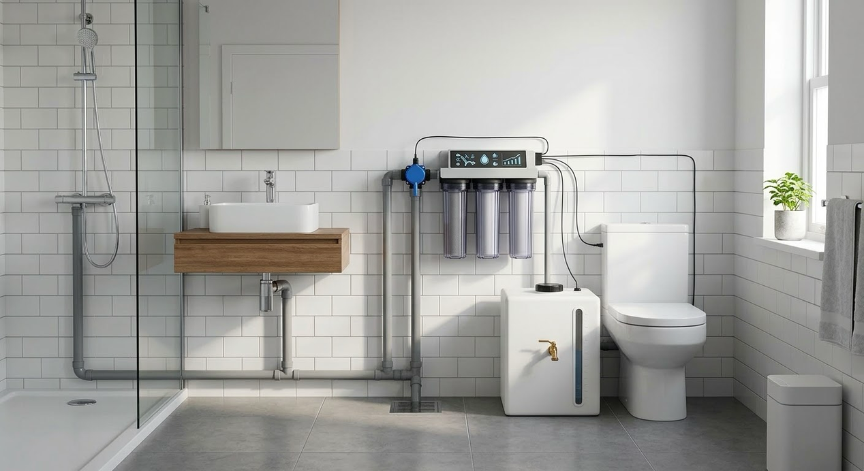
Cómo funciona
El agua fluye y la capa inteligente la controla en tiempo real
→
→
→
Captación
Conjunto de filtros
Estanque
Reutilización
Prefiltro de sólidos
Microfiltración + UV
recepción del agua tratada
Riego, limpieza y WC
Capa inteligente
Los sensores miden al finalizar la etapa y el monitoreo decide: si el agua cumple, avanza al estanque; si no, la válvula la recircula al tratamiento. Todo queda registrado como evidencia de cumplimiento según exige el artículo 44 del DS 40.
16

Slide 18
Por qué es difícil de replicar
La ventaja competitiva: Arquitectura Híbrida
Valor
Defensibilidad
  Datos accionables distintos para inmobiliaria, administrador, mantención y municipio
  Control de Mantención: indicadores de desgaste claros y precisos para el usuario
  Profundidad Analítica: registro continuo de calidad, reporte de cumplimiento automatizado y alertas de mantención para el administrador
  Producto modular y económico adaptable a la calidad del agua local y fácil de instalar.
  Historial de cumplimiento acumulado por edificio: una comunidad con años de registros limpios no cambia de proveedor sin perderlos
  Un precio asequible dado a su diseño que permite ahorrar costos de instalación y materiales
Los filtros los compra cualquiera, lo que hacemos en Graria es ofrecer una capa de datos híbrida que convierte el agua en confianza, facilidad en mantención y cumplimiento con el medioambiente.
17

Slide 19
Focos de trabajo y Plan de ingresos
Cuál será el foco y de qué manera se generarán ingresos con el proyecto
Foco de trabajo
VIABILIDAD
REPETIBILIDAD
ESCALABILIDAD
  Encaje y adopción del cliente
  Viabilidad financiera y unidad económica (payback y margen)
  Producto estándar adaptable al agua local (norte vs sur)
  Nuevos segmentos: municipios y B2G
  Plataforma que crece sin disparar costos
  Escalar la mantención y sortear la fricción regulatoria por comuna
Como se genera ingresos
INICIAL
RECURRENTE
RECURRENTE
Venta e instalación
Suscripción de cumplimiento
Mantenimiento
US$560 por vivienda, cobrado a la inmobiliaria en obra nueva.
US$150 al mes por edificio: análisis de laboratorio, registro y reporte de cumplimiento.
Reposición programada de membranas y cartuchos. Las cuales pueden ser preventivas o cuando un componente falle.
18

Slide 20
Agua que se reutiliza, con la evidencia que lo respalda.
Problema real
Mercado que se abre
Ventaja defendible
Escasez estructural y una normativa que recién obliga a reutilizar aguas grises.
SAM de ~US$90M/año en obra nueva, con foco donde la escasez aprieta.
La capa de sensores y datos, no el filtro, es lo difícil de copiar.
Graria — Caso Nº2 · Emprendimiento Dinámico para Ingeniería · Módulo 1

Slide 21
MUCHAS GRACIAS

